Slide 1

«Наследники Гиппократа (Ко Дню Медицинского работника)»

Slide 2
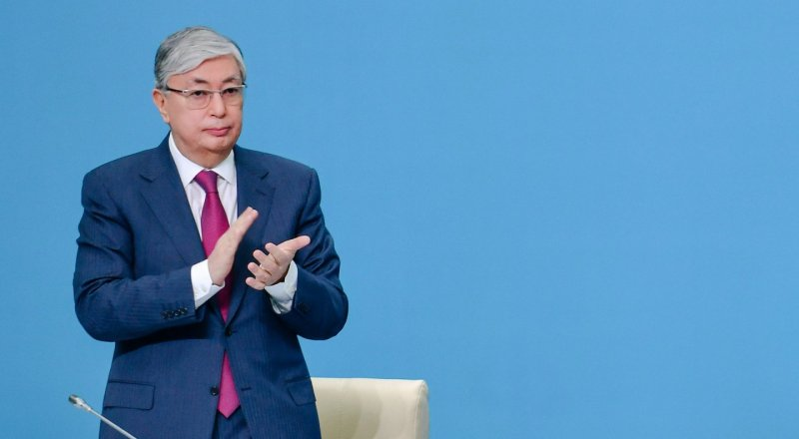
"Поздравляю работников системы здравоохранения с Днем медика! Профессионализм, верность и преданность своей профессии, милосердие докторов позволяют людям вернуться к активной деятельности, а зачастую к жизни. Желаю всем работникам сферы благополучия, успехов и здоровья!" - написал Президент.
День медицинского работника отмечается ежегодно каждое третье воскресенье июня в Казахстане. Его празднование установлено указом Президента Республики Казахстан в 1998 году.

Slide 3

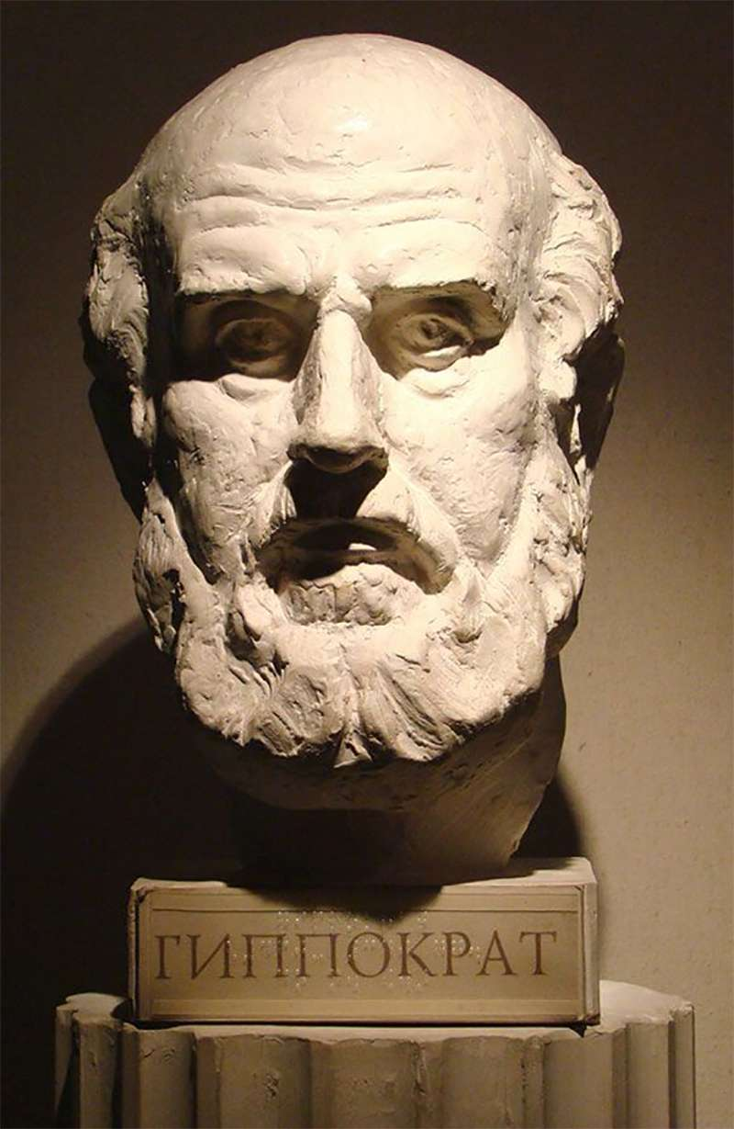
Гиппокра́т (др.-греч. Ἱπποκράτης, лат. Hippocrates) (около 460 года до н. э., остров Кос — около 370 года до н. э., Ларисса) — древнегреческий целитель, врач и философ. Вошёл в историю как «отец медицины». Гиппократ является исторической личностью. Упоминания о «великом враче-асклепиаде» встречаются в произведениях его современников — Платона и Аристотеля. Собранные в т. н. «Гиппократовский корпус» 60 медицинских трактатов (из которых современные исследователи приписывают Гиппократу от 8 до 18) оказали значительное влияние на развитие медицины — как практики, так и науки.
С именем Гиппократа связано представление о высоком моральном облике и этике поведения врача. Клятва Гиппократа содержит основополагающие принципы, которыми должен руководствоваться врач в своей практической деятельности. Произнесение клятвы (которая на протяжении веков значительно видоизменялась) при получении врачебного диплома стало традицией.

Slide 4

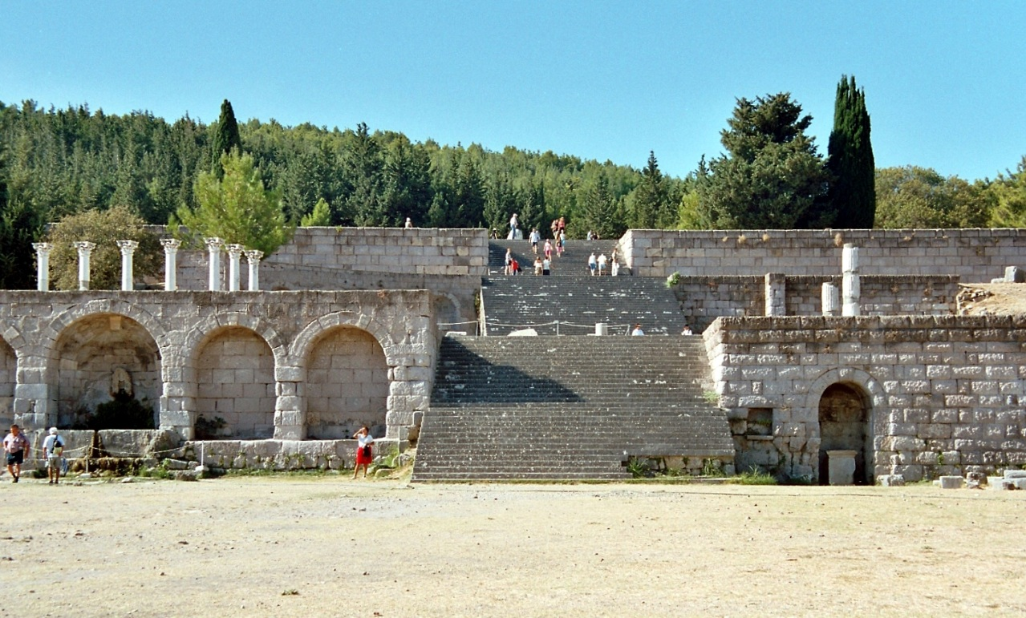
Руины косского асклепиона — храма бога медицины Асклепия, в котором лечили людей и собирали медицинские знания
В своих трудах Соран Эфесский пишет, что изначально медицине Гиппократа обучали в асклепионе Коса его отец Гераклид и дед Гиппократ — потомственные врачи-асклепиады. Он прошёл обучение также у знаменитого философа Демокрита и софиста Горгия. С целью научного усовершенствования Гиппократ также много путешествовал и изучил медицину в разных странах по практике местных врачей и по таблицам, которые вывешивались на стенах храмов Асклепия. Упоминания о легендарном враче от современников встречаются в диалогах Платона «Протагор» и «Федр», а также в «Политике» Аристотеля.
Всю свою продолжительную жизнь Гиппократ посвятил медицине. Среди мест, где он лечил людей, упоминаются Фессалия, Фракия, Македония, а также побережье Мраморного моря. Умер он в преклонном возрасте в городе Ларисе, где ему был установлен памятник.

Slide 5


Slide 6


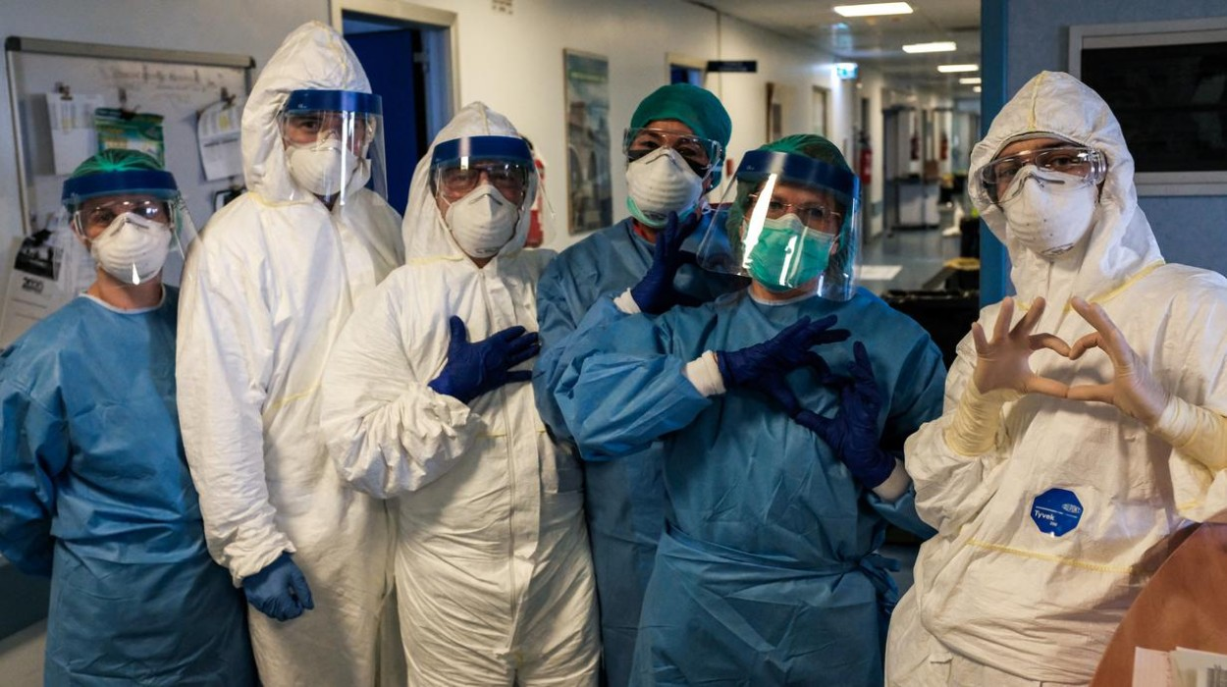
Внешний и внутренний облик врача
В трудах Гиппократовского корпуса большое внимание уделяется внешнему виду врача. Гиппократ подчёркивает, что излишне весёлый врач не вызывает уважения], а излишне суровый теряет необходимое доверие. Согласно Гиппократу, врачу должны быть присущи жажда получения новых знаний, которые необходимо получать у постели больного, внутренняя дисциплина. При этом он должен обладать ясным умом, быть опрятно одетым, в меру серьёзным, проявлять понимание к страданиям больных. Кроме этого, он подчёркивает необходимость постоянного наличия под рукой медицинского инструментария, соответствующие оснащённость и вид врачебного кабинета.

Slide 7






Slide 8


Slide 9








Slide 10






Slide 11


Slide 12

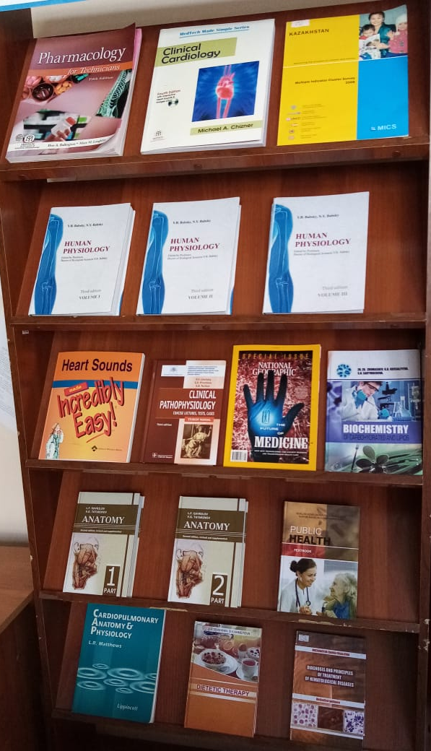
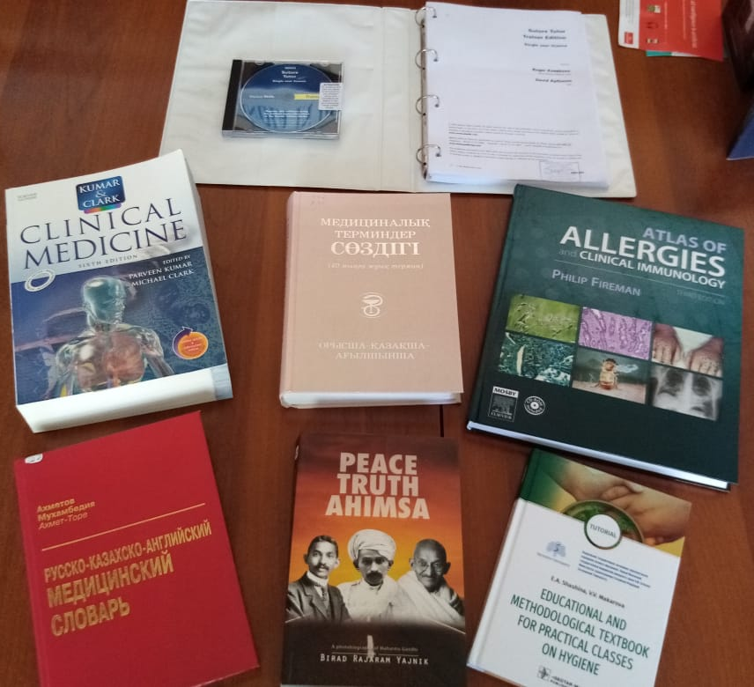


Slide 13


Slide 14

P.S: Медики всей страны, люди в белых халатах, те, кто призванию верны, долг выполняют свято и на своем посту, ночью и днем бессменно, людям спасают жизнь, здоровье — оно бесценно, вас поздравляем всех с праздником медицины, крепче здоровья вам, и Богом — будьте хранимы!
С уважением библиотека СКУ им. М. Козыбаева

